Slide 1

科技论文的阅读与写作
赖韩江
中山大学
http://www.scholat.com/laihanj
邮箱：laihanj3@mail.sysu.edu.cn

Slide 2
提纲
使用LaTex写论文

Slide 3
LaTex
一份不太简短的LATEX2介绍
http://web.mit.edu/rsi/www/pdfs/new-latex.pdf
https://www.overleaf.com

Slide 4
LaTex
是一种基于TEΧ的排版系统，由美国计算机学家莱斯利·兰伯特（Leslie Lamport）在20世纪80年代初期开发
TeX是由著名的计算机科学家Donald E. Knuth（高德纳）发明的排版系统，利用TeX可以很容易地生成高质量的dvi文件，打印输出
高德纳是经典巨著《计算机程序设计的艺术》的作者
因本书荣获1974年度的图灵奖

Slide 5
为什么用LaTex
“You take care of writing, and we’ll take care of presentation.”
Presentation shouldn’t get in the way of content.
例如：在Office Word里面，要改变字体的格式和大小
要改变参考文献的顺序
要单栏变成双栏（模板变化）

Slide 6
安装LaTex
CTEX + Texmaker
http://www.ctex.org/HomePage
http://www.xm1math.net/texmaker/
在线编辑
https://www.overleaf.com

Slide 7
使用LaTex
一个例子
\documentclass{article}
\begin{document}
Hello, Latex
\end{document}

Slide 8
使用LaTex
\documentclass{article}
LaTex支持多种模板，包括：
book
report
article
beamer
article : 写文章
beamer: 做presentation

Slide 9
调用包
\usepackage{name}
示例：
\usepackage{graphicx}
调用图形包
\usepackage{amssymb,amsmath}
调用公式包

Slide 10
论文的结构
\title{How to use Latex} 题目
\author{Hanjiang Lai} 作者
\begin{abstract} 摘要
….
\end{abstract}
\section{Introduction} 章节
\subsection{}
\subsubsection{}

Slide 11
LaTex提纲
参考文献
数学公式
图和表
引用

Slide 12
Bibliography
biblio.bib acts as a database of references, and only includes in the bibliography those references you cite in your paper
@inproceedings{lai2015simultaneous,
title={Simultaneous feature learning and hash coding with deep neural networks},
author={Lai, Hanjiang and Pan, Yan and Liu, Ye and Yan, Shuicheng},
booktitle={CVPR},
pages={3270--3278},
year={2015}
}

Slide 13
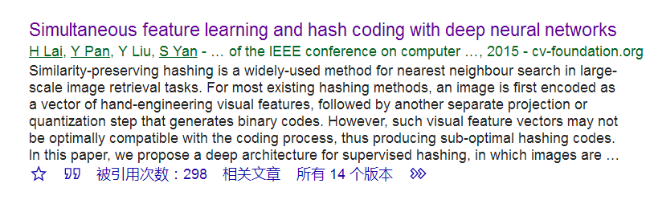
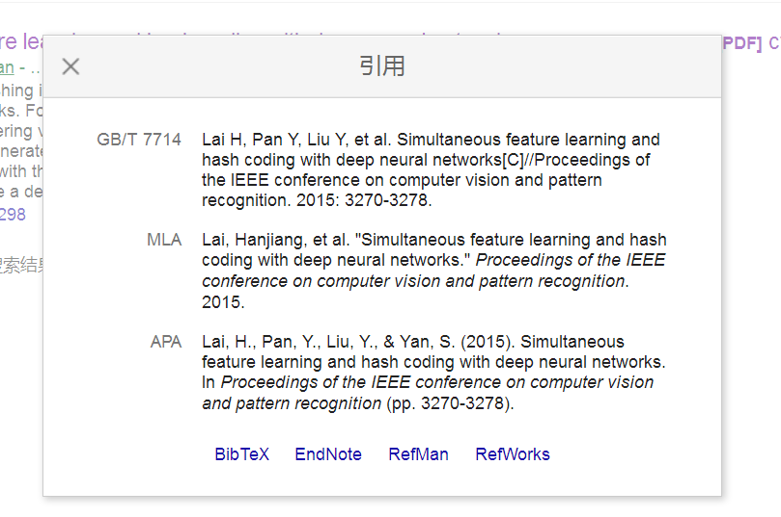
Bibliography

Slide 14
Bibliography
加入
\bibliographystyle{plain} --用什么格式
\bibliography{references} -- bib文件名
引用
\cite{lai2015simultaneous}
Lai et al.~\cite{lai2015simultaneous} proposed

Slide 15
Math
Inline math mode: $ $
例： $ \sum_{i=1}^n x_i $
Display math mode
\begin{equation}
\end{equation}

Slide 16
Math
$\sqrt[x]{y}$
$\frac{x}{y}$
$x^2+y^2$
$x \leq y$
各种数学符号的表达式可参考：一份不太简短的LATEX2介绍

Slide 17
图、表
Figures
\begin{figure}
…
\end{figure}
Tables
\begin{table}
…
\end{table}

Slide 18
图、表
Figures
\begin{figure}
\centering
\includegraphics{universe.jpg} –图片
\caption{This is caption} --图片说明
\label{fig:my_label} --引用
\end{figure}
Figure~\ref{fig:my_label} shows ...

Slide 19
图、表
Tables
\begin{table}[]
\centering
\begin{tabular}{|c|c|}
\hline
a & b \\
\hline
c & d \\
\hline
\end{tabular}
\caption{Caption}
\label{my_table}
\end{table}
Table~\ref{my_table} shows ...

Slide 20
引用
对参考文献的引用
\cite{name}
name对应于bib里面的名字
对文章里面的引用
\label{}
\ref{}
示例: \section{Introduction} \label{sec:my_label}
In the previous section~\ref{sec:my_label}, …

Slide 21
模板
每个会议或期刊都有自己的LaTex模板
IEEE 模板
https://ieeeauthorcenter.ieee.org/create-your-ieee-article/use-authoring-tools-and-ieee-article-templates/ieee-article-templates/templates-for-transactions/
CVPR、ICCV、ICML等会议模板
以后格式：统一用IEEE模板

Slide 22
课后作业
仔细阅读作业中用的代码的文章（DCGAN等）
要了解算法的原理、以及别人的写法
两两组队互相看作业，提出修改意见

